Slide 1
Hindernisbahn
Überwinden der Hindernisse

Slide 2
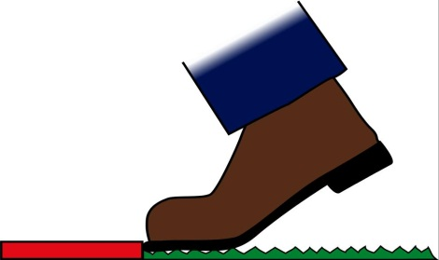
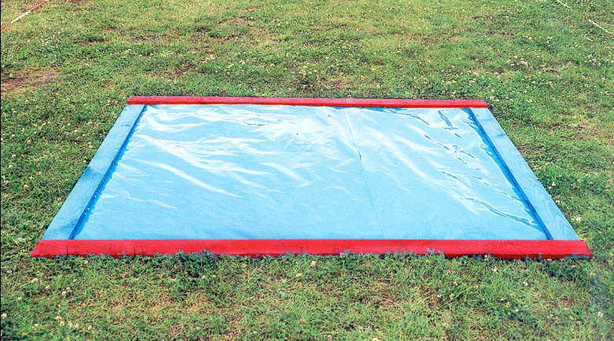
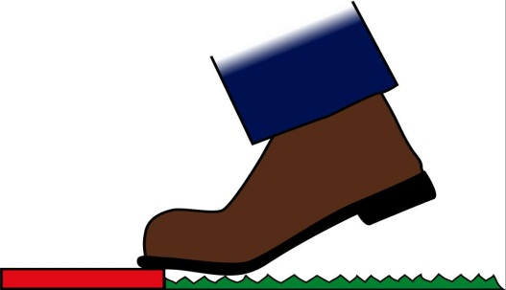
Feuerwehrhindernisübung
Überwinden des “Wassergraben”:
Die Markierungen dürfen nicht berührt werden.
Der „Wassergraben“ darf nur in seiner Länge von 2m überwunden werden.
Die Nr. 1 muss als Erster über den „Wassergraben“ springen.
Richtig
Angriffsrichtung
Falsch
Nur in diesem Bereich

Slide 3
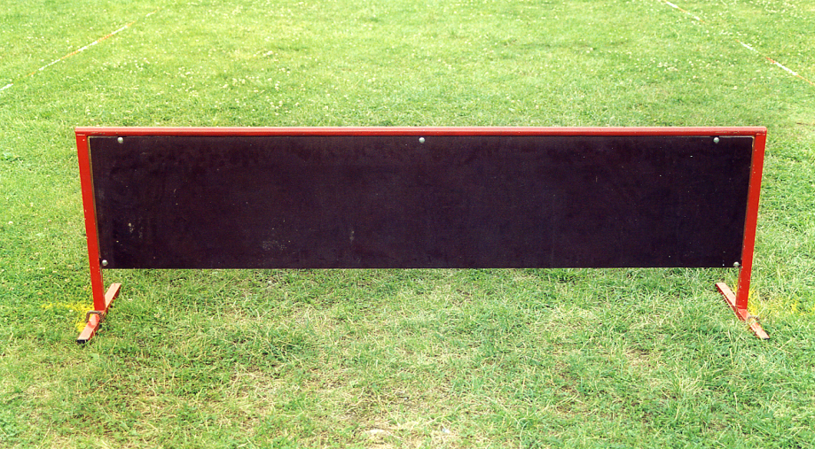
Feuerwehrhindernisübung
Überwinden der “Hürde”:
Die „Hürde“ darf nur in ihrer Breite von 2m überwunden werden. Es dürfen die Beine beim Überwinden über diese 2 m nicht hinausragen.
Die „Hürde“ darf mit Händen und Füßen berührt werden.
Die Nr. 1 muss als Erster über die „Hürde“ springen.
Nur in diesem Bereich

Slide 4
Feuerwehrhindernisübung
Bewältigen des “Kreichtunnels”:
Der „Kriechtunnel“ muss von allen Bewerben „durchkrochen“ werden.
Die Nr. 1 muss als Erster durch den „Kriechtunnel“.

Slide 5
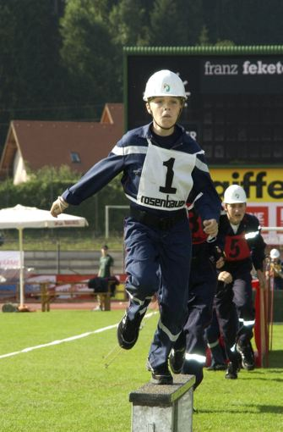
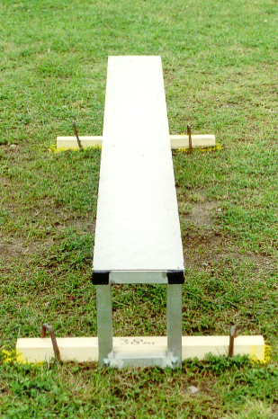
Feuerwehrhindernisübung
Überwinden des “Laufbrettes”:
Das „Laufbrett“ muss von allen Bewerbern in voller Länge überwunden werden.
Es muss mit mindestens einem Fuß betreten werden.
Entlang beider Seiten des „Laufbretts“ darf der Boden nicht berührt werden.
Die Nr. 1 muss als Erster das „Laufbrett“ überwinden.
Laufbrett 200cm

Slide 6
Hindernisbahn
Arbeiten der Bewerter

Slide 7
Feuerwehrhindernisübung
Die Arbeit des Hauptbewerters:
Der Hauptbewerter bewertet die Bahnabschnitte I bis IV.
Er nimmt die Meldung der Nr. 1 vor dem Start entgegen.
Das Eintragen der gemessenen Zeit und der gemachte Fehler obliegt ebenfalls dem Hauptbewerter.
Er kontrolliert die Bewertung der Bewerter 1 bis 5.
Um eine Doppelbewertung auszuschließen wird der Fehler erst nach Rücksprache mit dem für den Bahnabschnitt zuständigen Bewerter eingetragen.
Er fungiert auch als Zeitnehmer.

Slide 8
Feuerwehrhindernisübung
Die Arbeit des Bewerters 1:
Der Bewerter 1 bewertet im Bahnabschnitt I die Hindernisse „Wassergraben“ und „Hürde“.
Das Verlegen des ersten und zweiten C-Druckschlauches.
Richtiges Arbeiten der Gruppe vom Start bis zur 30m Marke (Ende des zweiten C-Druckschlauches).
Er fungiert auch als Zeitnehmer.

Slide 9
Feuerwehrhindernisübung
Die Arbeit des Bewerters 2:
Der Bewerter 2 bewertet im Bahnabschnitt I die Hindernisse „Kriechtunnel“ und „Laufbrett“.
Das Verlegen des dritten und vierten C-Druckschlauches.
Richtiges Arbeiten der Gruppe vom der 30m Marke (Ende des zweiten C-Druckschlauches) bis zur 60m Marke.
Kontrolliert ob alle Schlauchträger sich in der Schlauchträgerkiste befinden.
Ob die C-Druckkupplung des letzten (vierten) C-Druckschlauches über die 59m Marke reicht.
Ob die Teilnehmer nach dem Verlassen des Bahnabschnittes I wieder in diesen zurückkehren.
Er fungiert auch als Zeitnehmer.

Slide 10
Feuerwehrhindernisübung
Die Arbeit des Bewerters 3:
Der Bewerter 3 bewertet das richtige Arbeiten der Gruppe im Bahnabschnitt II welcher von der 60m Marke bis zur 65m Marke reicht.
Ob die Nr. 1 (GRKDT) richtig auf der 65 m Marke steht und mit Nr. 2 und 3 seine Position verlässt.
Ob alle Bewerber zwischen den Spritzwänden durchlaufen.
Ob die Nr. 2 oder 4 die Markierungslatte berühren.
Ob die Nr. 3 bzw. 5 nur die Pumparbeit erledigt. Nicht den D-Druckschlauch oder das D-Strahlrohr angreift.
Ob die Nr. 2 und 3 auf der linken Seite und Nr. 4 und 5 auf der rechten Seite arbeiten.

Slide 11
Feuerwehrhindernisübung
Die Arbeit des Bewerters 4:
Der Bewerter 4 bewertet im Bahnabschnitt III, welcher von der 65m Marke bis zur 70m Marke reicht, das richtige Arbeiten der Gruppe am Gerätegestell.
Die Nr. 2, 3, 4 und 5 jeweils das richtige Gerät auf den richtigen Platz legt. Folgefehler oder nicht!
Wichtig! Kein Gerät wird durch den Bewerter zur Kontrolle berührt bevor nicht der HB und die Nr. 1 (GRKDT) dabei sind!

Slide 12
Feuerwehrhindernisübung
Die Arbeit des Bewerters 5:
Der Bewerter 5 bewertet im Bahnabschnitt III, welcher von der 65m Marke bis zur 70m Marke reicht, das richtige Arbeiten der Gruppe am Knotengestell.
Die Nr. 6, 7, 8 bzw. den jeweils richtigen Knoten am richtigen Platz anfertigt.
Wichtig! Kein Knoten wird durch den Bewerter zur Kontrolle berührt bevor nicht der HB und die Nr. 1 (GRKDT) dabei sind!

